Slide 1



Seminář pro příjemce
Výzva MAS Střední Haná – Zaměstnanost I
Výzva MAS Střední Haná – Zaměstnanost II
729/03_16_047/CLLD_16_01_074
841/03_16_047/CLLD_16_01_074
19. 2. 2020, Kojetín

Slide 2
Program semináře
Rozhodnutí o poskytnutí dotace
Zpráva o realizaci
Publicita
Plán aktivit
Způsobilé a nezpůsobilé výdaje
Změny projektu

Slide 3
Výzva MAS
Číslo výzvy MAS: 729/03_16_047/CLLD_16_01_074, 841/03_16_047/CLLD_16_01_074
Nejzazší datum pro ukončení fyzické realizace projektu: 31. 12. 2022
Odkaz na web: http://masstrednihana.cz/opz-opatreni-3-prorodinna-opatreni-3/

Slide 4
Základní dokumenty
Výzva MAS (http://masstrednihana.cz/opz-opatreni-3-prorodinna-opatreni-3/ )
Obecná pravidla pro žadatele a příjemce v rámci operačního programu Zaměstnanost (https://www.esfcr.cz/pravidla-pro-zadatele-a-prijemce-opz/-/dokument/797767 )
Specifická pravidla pro žadatele a příjemce v rámci OPZ se skutečně vzniklými výdaji a s nepřímými náklady (https://www.esfcr.cz/pravidla-pro-zadatele-a-prijemce-opz/-/dokument/797767 )
K dispozici na www.esfcr.cz
Pokyny k vyplnění Zprávy o realizaci a ŽoP: https://www.esfcr.cz/pokyny-k-vyplneni-zpravy-o-realizaci-zadosti-o-platbu-a-zadosti-o-zmenu-opz
Pokyny pro evidenci podpory poskytnuté účastníkům projektů (v IS ESF2014+)
https://www.esfcr.cz/monitorovani-podporenych-osob-opz/-/dokument/798928
Dokumenty MPSV vydané pro potřeby OPZ https://www.esfcr.cz/dokumenty-opz

Slide 5
Rozhodnutí o poskytnutí dotace
Po ukončení procesu výběru projektů jsou žadatelé informování o výsledku prostřednictvím Vyrozumění o doporučení projektu k podpoře
Zápis z jednotlivých fází hodnocení zveřejněn na webu MAS
Součástí vyrozumění o doporučení projektu k podpoře je také výzva k předložení dokladů k přípravě právního aktu, včetně provedení požadovaných změn projektu.
Obecně požadované přílohy k rozhodnutí jsou:
Identifikace bankovního účtu
Údaje z oblasti ,,Kategorie intervencí,,
Data zahájení a ukončení realizace projektu
Prohlášení o bezdlužnosti a bezúhonnosti a vylučující dvojí financování
Dokumenty k veřejné podpoře (pokud jsou relevantní např. Pověření kraje)
Žadatel není oprávněn v žádosti o podporu provádět jiné změny, než jsou ve Vyrozumění

Slide 6
Rozhodnutí o poskytnutí dotace
Lhůta pro vydání Rozhodnutí o poskytnutí dotace je 3 měsíce od provedení závěrečného metodického ověření ze strany ŘO (stav PP27a/b)
První platba (ex-ante) – záloha – bývá zpravidla zaslána měsíc před zahájením realizace nebo do 20 PD od podpisu RoD
Příloha Rozhodnutí č. 1 : Informace o projektu
Identifikace projektu (název a číslo)
Partnerství
Popis projektu a cílové skupiny
Klíčové aktivity
Monitorovací indikátory
Rozpočet
Finanční plán

Slide 7
ZPRÁVA O REALIZACI
Příjemce:
- Předkládá ZoR a ŽoP prostřednictvím ISKP14+ do 30 dnů po ukončení monitorovaného období, závěrečnou ZoR do 60 dnů
- Je možno požádat o prodloužení termínu pro předložení žádosti před vypršením 30denní lhůty
- Je možno požádat formou změny o prodloužení mimořádné ZoR
ŘO:
- Na kontrolu předložené ZoR a ŽoP má ŘO 40 pracovních dnů, po vrácení k opravě tato lhůta běží od začátku
- Celková doba administrace ZoR a ŽoP na straně ŘO nesmí přesáhnout 90 dnů (poté může dojít k zamítnutí)

Slide 8
Obsah Zprávy o realizaci:
Zpráva informuje o realizaci projektu v daném období (zpravidla 6 měsíců)
Pokrok v realizaci KA (popis jak probíhají aktivity):
Povinné přílohy ZoR (dle zaměření výzvy MAS?)
Plnění indikátorů (povinné k naplnění a povinné k vykazování)
Horizontální principy (pouze v případě pozitivního vlivu), Publicita
Veřejné zakázky
Informace o příjmech (částky se vyplňují jen pokud příjmy převyšují spolufinancování, je však nutné doplnit nulové hodnoty)
Problémy během realizace
Informace o kontrolách (mimo ŘO)
Čestné prohlášení
Zaslaná záloha se vyúčtovává až v závěrečné zprávě
Součástí 1. ZoR je i smlouva o partnerství
Nedílnou součástí je Žádost o platbu

Slide 9
Indikátory v ZoR
Pozor na prokazatelnost vykazovaných hodnot (záznamy o každém klientovi)
Počet účastníků projektu je nutno zadávat prostřednictvím systému IS ESF vždy za příslušné monitorovací období.
Podpořené osoby se uvádějí průběžně s jakoukoliv výší podpory, systém hlídá minimální hranici 40 hodin, při nižším počtu podpořenou osobu nezapočte. Průběžné sledování naplněné indikátorů (v ZoR)
Ke každé osobě se zapisuje, jakých podpor v rámci projektu využila a v jakém rozsahu (v počtu hodin, příp. dnů apod., jednotka se liší podle kategorie využité podpory). U vzdělávání se dále rozlišuje, zda proběhlo elektronickou formou nebo ne.
IS ESF – záznam indikátorů týkající se účastníků projektu
Údaje o podpořených osobách a jejich podporách zapisujte do IS ESF 2014+ průběžně tak, aby v rámci předkládaných Zpráv o realizaci byly do výpočtu indikátoru 60000 zahrnuty všechny osoby, které nejpozději ke konci sledovaného období překročily limit pro bagatelní podporu a splnily tedy podmínky pro vykazování v indkátoru.

Slide 10
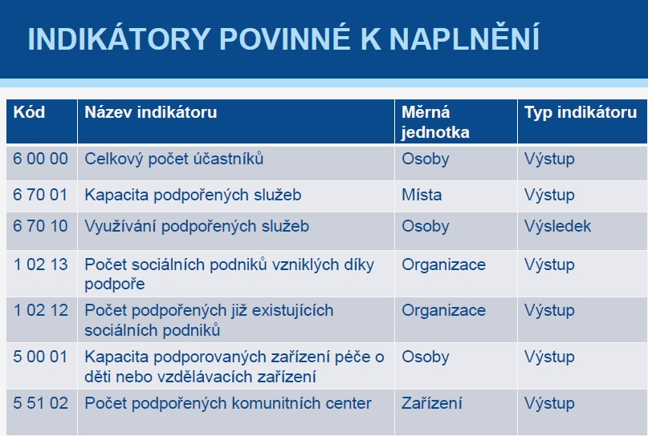
Indikátory povinné k naplnění
Hodnoty které jsou chápány jako závazek žadatele, kterého má dosáhnout díky realizaci projektu (dle Právního aktu)

Slide 11
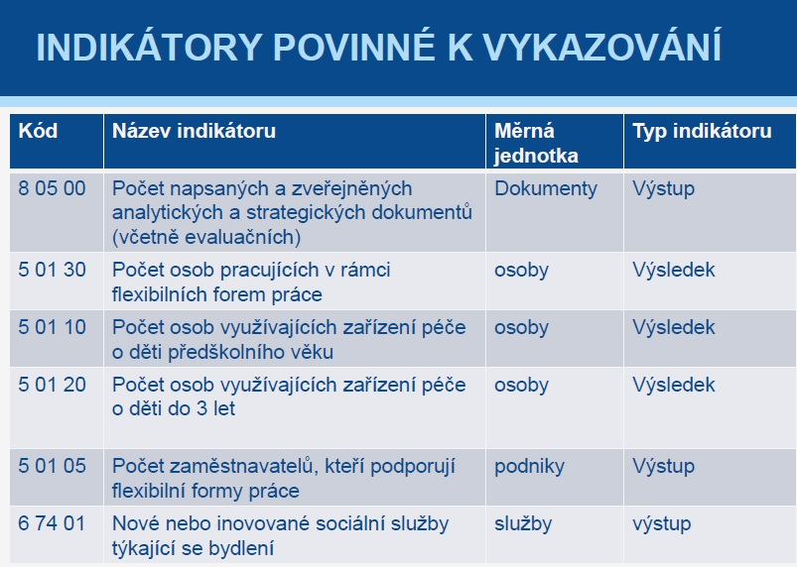
Indikátory povinné k vykazování
Hodnoty které nepředstavují závazek žadatele, ale které je nutné sledovat (žadatel má povinnost vyplnit cílovou hodnotu indikátorů, u nerelevantních je možno uvést 0)

Slide 12
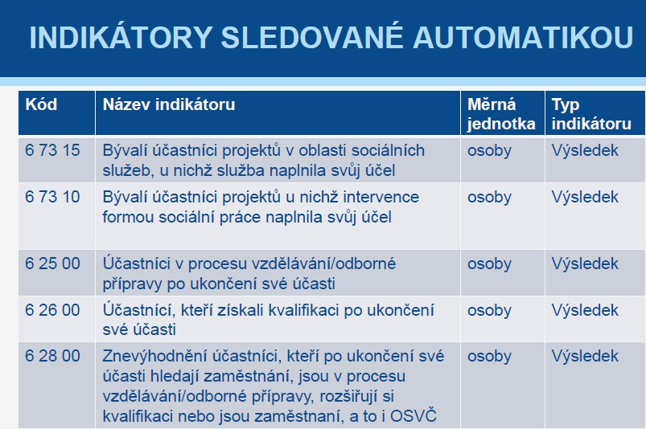
Indikátory sledované automatikou

Slide 13
Monitorování podpořených osob v IS ESF
https://esf2014.esfcr.cz – dostupné prostřednictvím www.esfcr.cz.
Pro vstup do systému nutná registrace na www.esfcr.cz.
Notifikace o zřízení účtu zástupce příjemce (kontaktní osoba žadatele) bude/byla zaslána mailem.
Aktivační kód bude/byl zaslán do datové schránky uvedené v žádosti.
Přístup zřízený řídícím orgánem – kontaktní osoby. Další přístupy zřizuje kontaktní osoba sama.
Do systému se zapisují účastníci (identifikace dle jména, příjmení, data narození a adresy trvalého pobytu) a dále také detaily o tom, jakých podpor v rámci projektu daná osoba využila a v jakém rozsahu (v počtu hodin, příp. dnů, jednotka se liší podle kategorie využité podpory).
Možné podpory (výběr z číselníku):
  Využití zařízení zajišťujícího péči o děti, které bylo finančně podpořeno z projektu

Slide 14
Monitorování podpořených osob v IS ESF
Ve zprávách o realizaci projektu musí být uvedené dosažené hodnoty indikátorů týkajících se osob. Hodnoty se načítají z IS ESF, ale příjemce musí provést několik kroků, aby došlo k načtení:
  Zaevidování podpořené osoby do IS ESF;
  Zadání podpory ke každé z podpořených osob;
  Schválení seznamu podpořených osob;
  Přepnutí na záložku Indikátory nebo kliknutí na „Spuštění výpočtu indikátorů“ na přehledu projektů.
Vzory a pokyny k monitorování podpořených osob
  Monitorovací list podpořené osoby (https://www.esfcr.cz/file/9023/)
  Pokyny pro evidenci rozsahu a typu podpory jednotlivým podpořeným osobám

Slide 15
PUBLICITA
Vizuální identita - použití
ANO (tam kde musí být dodržována vizuální identita)
- povinný plakát, dočasná/stálá deska nebo billboard
- weby, microsity, sociální média projektu
- propagační tiskoviny (brožury, letáky, plakáty, publikace, školící materiály) a propagační předměty
- propagační audiovizuální materiály (reklamní spoty, product placement, sponzorské vzkazy, reportáže, pořady)
- inzerce (internet, tisk, outdoor)
- soutěže (s výjimkou cen do soutěží)
- komunikační akce (semináře, workshopy, konference, tiskové konference, výstavy, veletrhy)
- PR výstupy při jejich distribuci (tiskové zprávy, informace pro média)
- dokumenty pro veřejnost či cílové skupiny (vstupní výstupní/závěrečné zprávy, analýzy, certifikáty, prezenční listiny apod.)
- výzva k podání nabídek/zadávací dokumentace zakázek
NE (tam kde nemusí být dodržována vizuální identita)
interní dokumenty
archivační šanony
elektronická i listinná komunikace
pracovní smlouvy, smlouvy s dodavateli, dalšími příjemci, partnery apod.
účetní doklady vztahující se k výdajům projektu
vybavení pořízené z prostředků projektu (s výjimkou propagačních předmětů)
neplacené PR články a převzaté PR výstupy (např. médií)
ceny do soutěží
výstupy kde to není technicky možné (faktury..)

Slide 16

POVINNÝ PLAKÁT

Slide 17
Povinný plakát
Alespoň 1 povinný plakát minimálně A3 s informacemi o projektu-k využití el. Šablona na: https://publicita.dotaceeu.cz/
Po celou dobu realizace projektu
V místě realizace projektu snadno viditelné místo pro veřejnost, jako jsou vstupní prostory budovy
- pokud je projekt realizován na více místech, bude umístěn na všech těchto místech
- pokud nelze umístit v místě realizace projektu, bude umístěn v sídle příjemce
- pokud příjemce realizuje více projektů OPZ v jednom místě, je možné pro všechny tyto projekty umísit pouze jeden plakát

Slide 18
WEB Příjemce
Logo ESF na webových stránkách příjemce, včetně příp. profilů projektu na sociálních sítích
Logo ESF na viditelném místě v horní části obrazovky bez nutnosti rolovat
Při umístění více log v řadě, logo ESF zcela vlevo
Pokud příjemce webové stránky nemá, informuje veřejnost na portálu esfcr.cz

Slide 19


PUBLICITA
Generátor povinné publicity ESIF je nutné použít pro vytvoření povinného plakátu, který musí každý příjemce podpory umísit v místě realizace projektu (ev. Dočasná/Stála deska či billboard). http://publicita.dotaceeu.cz

Slide 20
ŽÁDOST O PLATBU
Obsahem je vyúčtování prostředků za dané monitorovací období
Údaje zadávané prostřednictvím soupisek, přílohy-účetní doklady, objednávky, smlouvy, výpisy z účtů
Nutno exportovat soupisky do formátu xls a uložit je do příloh ŽoP pro kontrolu ŘO.
Nedílná součást ZoR
ŽoP musí být finalizována a podepsána před finalizací ZoR - je vhodné začít vyplněním ŽoPlatbu

Slide 21
PLÁN AKTIVIT PROJEKTU
ŘO má možnost vyžádat si plán aktivit projektu na období 1-6 měsíců, a to i opakovaně až na celou dobu realizace projektu
Plán aktivit slouží ŘO k provádění neohlášených kontrol realizace projektu pro snížení rizika podvodu
Výzva i zaslání prostřednictvím depeše v MS2014+
2 týdny na zpracování a předložení plánu aktivit
Tabulka v xls. Formátu dle vzoru na esfcr.cz (záložka pokyny k vyplnění zprávy o realizaci) + el. podpis přímo do souboru.
Zahrnuje všechny skupinové akce pro CS

Slide 22
Údaje v plánu aktivit
Jednorázové akce – datum akce, čas zahájení akce, čas ukončení akce, plánovaný čas pro přestávky v délce více než 15 minut, název akce a krátký popis obsahu akce, místo konání, realizátor akce, zda se jedná o akci pouze pro cílovou skupinu projektu, nebo i pro další osoby
Provozovny, služby klientům – název provozovny, krátký popis poskytování služeb, adresa poskytování služeb, specifikace provozní doby, provozovatel

Slide 23
Plán aktivit - Sankce
Nepředložení plánu aktivit – 0,5 % z celkové částky dotace
Pokud ŘO při kontrole na místě identifikuje, že aktivita, která byla nahlášena v plánu aktivit projektu na daném místě a ve stanovený čas neprobíhá, jedná se o porušení rozpočtové kázně
Sankce za porušení rozpočtového kázně – 2 % z celkové částky dotace
Výjimky:
Příjemce poskytl ŘO aktualizaci plánu aktivit projektu, ve které měl možnost ŘO získat informaci o změně místa či termínu konání aktivity (či jejím zrušení)
Nekonání aktivity zapříčinily okolnosti, které příjemce nemohl ovlivnit ani předvídat (např. náhlé onemocnění lektora), toto je příjemce povinen prokázat

Slide 24
Aktualizace plánu aktivit
Prostřednictvím depeše v MS2014+
Tabulka v .xls formátu dle vzoru na esfcr.cz + elektronický podpis v souboru
Aktivitu lze změnit nejpozději 3 pracovní dny před nahlášeným termínem (tzn. mezi nahlášením a termínem akce zůstávají 2 pracovní dny)
Nenahlášení aktualizace není samo o sobě Porušením rozpočtové kázně.

Slide 25
Způsobilé a nezpůsobilé výdaje – způsob financování
Aplikován režim Ex-ante (zálohové financování)
Zálohové platby dle finančního plánu: obvykle ve výši 30 % nebo 50 %
Další zálohové platby – součet vzniklých a zároveň vyúčtovaných způsobilých výdajů
Závěrečná platba/vratka dle vyúčtování zálohových plateb a skutečně prokázaných výdajů.

Slide 26
Způsobilé výdaje
Veškeré výdaje musí splňovat podmínku :
HOSPODÁRNOSTI – EFEKTIVNOSTI – ÚČELNOSTI a MUSÍ vzniknout v době realizace projektu
Řídící orgán je oprávněn si od příjemce vyžádat jakýkoli dokument, který je nezbytný pro ověření způsobilosti výdajů v rámci projektu ( a může se jednat i o dokument, který vznikl v době před zahájením realizace projektu).

Slide 27
Dokladování výdajů
Vše co spadá do PN musí být příjemce schopen doložit.
Originály dokladů musí být označeny registračním číslem projektu.
Do IS KP2014+ je třeba naskenovat všechny doklady, z nichž je nárokována částka přesahující 10 000 Kč. A s nimi také doklady o zaplacení.

Slide 28
ÚČETNÍ DOKLADY
Označení (faktura, příjmový doklad, výdajový doklad)
Obsah účetního případu
Účastníci účetního případu
Peněžní částka (cena za měrnou jednotku/cena celkem)
Okamžik vyhotovení ÚD a okamžik uskutečnění ÚP
Podpisový záznam osoby odpovědné za ÚP
Podpisový záznam osoby odpovědné za zaúčtování

Slide 29
Přímé/reálné vykazování výdajů
Režim financování projektu metodou skutečně vzniklých výdajů:
Stanovení způsobilosti na základě vykázání skutečně vzniklých a uhrazených výdajů
Způsobilosti výdaje na základě doložení účetního, daňového či jiného dokladu
Časová způsobilost-datum vzniku nákladu musí spadat do období realizace projektu.
Úhrada výdaje – vždy je třeba mít doklad o úhradě výdaje

Slide 30
Přímé náklady
Kategorie způsobilých výdajů – 1.1 Přímé náklady:
1.1.1. osobní náklady
1.1.2. Cestovné
1.1.3. Nákup zařízení a vybavení a spotřebního materiálu
1.1.4. Nákup služeb
1.1.5. Drobné stavební úpravy (do 40 tis. Kč)
1.1.6. Přímá podpora cílové skupiny
1.2 Nepřímé náklady

Slide 31
Nepřímé náklady
Prokazují se % poměrem vůči skutečně vynaloženým způsobilým přímým nákladům v rámci ZoR s ŽoP.
Každá platba příjemci v sobě zahrnuje prostředky na přímé i nepřímé náklady dle stanoveného poměru
Nejčastěji 25 % přímých nákladů
Na základě závěrečného vyúčtování se může % NN snížit.

Slide 32
Nepřímé náklady
Administrativa, řízení projektu (včetně finančního), účetnictví, personalistika komunikačního a informačního opatření, občerstvení a stravování a podpůrné procesy (stravné i pro CS)
Cestovní náhrady spojené s pracovními cestami realizačního týmu
Spotřební materiál, zařízení a vybavení (neplatí pro CS)
Prostory pro realizaci projektu (prostory pro administraci, odpisy platí i pro CS, energie, vodné, stočné platí i pro CS)
Ostatní provozní výdaje (internet, telefon o pro CS)

Slide 33
Osobní náklady
Pracovní úvazky zaměstnance se nesmí překrývat a není možné, aby byl za stejnou práci placen vícekrát
Výše úvazku maximálně 1,0 (součet veškerých úvazků zaměstnance u všech subjektů zapojených do projektu – příjemce i partnera projektu), a to po celou dobu zapojení pracovníka do realizace projektu
Realizační tým projektu – zařazení mezi přímé /nepřímé náklady projektu dle pracovní náplně v projektu, dle vazby na CS – přímá x nepřímá vazby.
Přímé náklady - pouze přímá práce s CS nebo zajištění výstupu, který je určen k přímému využití CS
Nepřímé náklady- projektový/finanční manažer a ostatní pozice (administrativní, podpůrné), které nepracují přímo s CS

Slide 34
Osobní náklady
Pracovní smlouvy, DPČ a DPP
- Popis pracovní činnosti vykonávané pro projekt
- Identifikace projektu (název, registrační číslo)
- Výše úvazku či počet hodin za časovou jednotku
- Výše odměny
Další zákonem stanovené náležitosti:
- PS (místo výkonu, den nástupu, nárok na dovolenou, způsob výpovědi)
- DPP, DPČ (doba na kterou se dohoda uzavírá)
Vykazují se v soupisce lidských zdrojů
U Osobních nákladů projektu nad 10 tis. Se dokládá ke kontrole kopie výpisů z BÚ, případně VPD
Pracovní výkazy-podepsán pracovníkem a nadřízeným pracovníkem
Sken pracovního výkazu nahrát do systému

Slide 35
Pracovní výkazy
Nutnost předkládat pracovní výkazy
- pracovník vykonává činnost pro projekt i mimo projekt
- pracovník vykonává činnost, které spadají do přímých i nepřímých nákladů
Výkazy se zpracovávají za jednotlivé měsíce (ne pod nech, ale po skupinách činností)
https://www.esfcr.cz/pracovni-vykaz-opz
Musí být podepsán pracovníkem a nadřízený pracovníkem u obou podpisů musí být uvedeno datum podpisu
Sken PV nahrát do IS KP14+

Slide 36
Cestovné
Cestovné náhrady = náhrady za jízdní výdaje, výdaje za ubytování, za stravné a za nutné vedlejší výdaje
Cestovní náhrady spojené s pracovními cestami (tuzemské i zahraniční) realizačního týmu jsou hrazeny z nepřímých nákladů!
Zařízení a vybavení, spotřební materiál
Investiční výdaje = odpisovaný hmotný majetek (pořizovací hodnota vyšší než 40 tis. Kč) a nehmotný majetek (pořizovací cena vyšší než 60 tis. Kč).
Neinvestiční výdaje = neodpisovaný hmotný (pořizovací hodnota nižší než 40 tis. Kč) a nehmotný majetek (pořizovací cena nižší než 60 tis. Kč).
Zařízení a vybavení pro členy RT, kteří přímo pracují s CS nebo zajišťují výstup k přímému využití CS.
Nákup vybavení pro RT, např. nákup výpočetní techniky - pro pracovníky RT lze pořídit pouze takový počet kusů zařízení a vybavení, který odpovídá výši úvazku členů RT = 1 ks na 1 úvazek; pokud je úvazek nižší, lze uplatnit pouze část pořizovací ceny, vztahující se k danému úvazku (0,5 úvazek = 0,5 ceny výpočetní techniky), úvazky jednotlivých členů RT je možné sčítat.
Nově zařazen do této skupiny výdajů i nábytek (rozdíl oproti OP LZZ).
Pokud jakýkoliv nákup zařízení a vybavení patří na základě vymezení nepřímých nákladů (dle kapitoly 6.4.16 Spec. pravidel) mezi nepřímé náklady, nelze tyto výdaje řadit mezi přímé způsobilé náklady.

Slide 37
Nákup služeb, drobné stavební úpravy
Nákup služeb
Dodání služby musí být nezbytné k realizaci projektu a musí vytvářet novou hodnotu, např.:
zpracování analýz, průzkumů, studií
lektorské služby
školení a kurzy
vytvoření nových publikací, školicích materiálů nebo manuálů, CD/DVD
pronájem prostor pro práci s CS (např. pronájem učebny)
Drobné stavební úpravy
Cena všech dokončených stavebních úprav v jednom zdaňovacím období, která nepřesáhne v úhrnu 40 000 Kč na každou jednotlivou účetní položku majetku.
Např. úprava pracovního místa, které usnadní přístup osobám zdravotně postiženým.

Slide 38
Přímá podpora pro CS
Mzdy zaměstnanců z CS (PS, DPČ, DPP ne) – max. limit stanovený pro měsíc práce zaměstnance je ve výši trojnásobku minimální mzdy za měsíc při 40hodinové týdenní pracovní době.
Cestovné, ubytování a stravné při služebních cestách pro CS.
Příspěvek na péči o dítě a další závislé osoby – poskytuje se po dobu trvání školení nebo při nástupu nezaměstnané osoby do nového zaměstnání (v tomto případě se poskytuje po dobu max. 6 měs.).
Příspěvek na zapracování (dle zákona č. 435/2004 Sb., zákon o zaměstnanosti) – poskytuje se po dobu max. 3 měs., nejvýše do poloviny minimální mzdy.
Jiné nezbytné náklady pro CS pro realizování jejich aktivit (prohlídka zdravotní způsobilosti pro výkon práce, výpis z rejstříku trestů).

Slide 39
Finanční část
Příjmy projektu
Příjmy za poskytované služby, které jsou i jen částečně financované v rámci projektu (konferenční poplatky, poplatky za školení apod.)
Příjmy za prodej výrobků, které vznikly v rámci projektu (tj. výrobků, na jejichž vznik byly vynaloženy výdaje projektu),
Pronájem prostor, zařízení, software atd. financovaných v rámci projektu
Prostředky, kterými partner či další subjekt zapojený do realizace projektu (např. jako zaměstnavatel školených osob) spolufinancuje z vlastních zdrojů projektové činnosti z důvodu aplikace některé z blokových výjimek ze zákazu veřejné podpory.
Příjmem projektu nikdy nejsou: úroky vygenerované na bankovních účtech příjemce, platby příjemce obdrží ze smluvních pokut v důsledku porušení smlouvy, platby, které vznikají v důsledku toho, že třetí osoba vybraná podle pravidel pro zadávání zakázek svou nabídku stáhne (peněžní jistota)

Slide 40
Rozpočet projektu
Změny v rozpočtu jsou možné (nesmí se ale narušit charakter a hlavní záměr projektu, musí být pro projekt nezbytné a efektivní)
Každou změnu je třeba zdůvodnit
Při změně se podívat do ,,specifické části pravidel,, zda se jedná o podstatnou či nepodstatnou změnu
Celková výše rozpočtu nemůže být navýšena
Dodržování rozpočtu - čerpání z položek nemůže být vyšší než je jejich výše

Slide 41
Změny rozpočtu
Změny rozpočtu jsou možné, nesmí ale narušit charakter a hlavní záměr projektu, musí být pro projekt nezbytné a efektivní
Rozlišují se Podstatné a Nepodstatné změny (kap. 5.1 Specifické části pravidel)
Každá změna rozpočtu musí být odůvodněna
Celková výše rozpočtu nemůže být navýšena
Položky rozpočtu nemohou být přečerpány
Nepodstatné změny: přesuny v rámci jedné kapitoly rozpočtu, přesun mezi kapitolami do 20 % CZV projektu
Podstatné změny: přesun mezi kapitolami vyšší než 20 % CZV projektu, přesun mezi položkami na neinvestiční a investiční výdaje

Slide 42
ZMĚNY PROJEKTU - Nepodstatné
Informovat ŘO neprodleně po provedení změny – žádostí o změnu
Změna kontaktní osoby
Změna sídla příjemce
Změna názvu příjemce
Změna ve statutárním orgánu příjemce
Nepodstatná změna v rámci rozpočtu projektu – hlásit 10 PD před podáním ZoR za období, kdy ke změně došlo
Změna rozpočtu v rámci jedné kapitoly rozpočtu
Přesun prostředků v rámci kapitol do výše 20 % CZV projektu
Informovat ŘO spolu se zprávou o realizaci projektu (v rámci monitorovacího období – formou žádostí o změnu)
Změna místa realizace nebo území dopadu (jen případy bez vlivu na způsobilost výdajů)
Změna ve způsobu provádění KA bez vlivu na plnění cílů )technické aspekty – harmonogram, rozfázování aktivity, změny v počtu plánovaných činností, změna v počtu účastníků, lokality)
Navýšení počtu zapojených osob CS
Změna složení realizačního týmu
Změny smluv o partnerství
Vypuštění partnera z realizace projektu (zánik partnerské org., bez vlivu na VP)
Změny plátcovství DPH příjemce či partnera s fin. příspěvkem

Slide 43
ZMĚNY PROJEKTU - Podstatné
Nejprve příjemce provede žádost o změnu, po jejím schválení lze provést změnu v rámci projektu
Nevyžadující vydání změnového právního aktu
Změny v KA (vyjma technických aspektů), při zrušení či přidání KA
Přesun prostředků mezi kapitolami rozpočtu v objemu nad 20% CZV (kumulovaně od vydání práv. aktu nebo minulé podstatné změny)
Přesun v rozpočtu mezi investicemi a neinvesticemi
Změna bankovního účtu projektu/projektů
Změny vymezení monitorovacích období (bez vlivu na termín konce projektu)
Změny v termínech dílčích kroků (tam, kde právní akt tyto termíny a kroky obsahuje)

Slide 44
ZMĚNY PROJEKTU - Podstatné
Vyžadující vydání změnového právního aktu
Změna plánovaných výstupů a výsledků projektu (indikátorů),
Změna termínu ukončení realizace projektu,
Nahrazení partnera jiným subjektem/jinými subjekty,
Vypuštění partnera z realizace projektu z důvodu jeho zániku )pokud dochází k navýšení veřejné podpory).
Žádost o změnu je možno stáhnout do doby jejich schválení /odmítnutí.

Slide 45
KONTROLY
Kontrola administrativní a kontrola na místě
Kontrola administrativní znamená kontrolu zprávy o realizaci projektu a žádosti o platbu prostřednictvím systému MS2014+
Kontrola na místě je vykonávána na základě čl. 125 odst. 4 písm. a) a čl. 125 odst. 5 obecného nařízení a zákona č. 320/2001 Sb., o finanční kontrole ve veřejné správě a o změně některých zákonů (zákon o finanční kontrole).
Kontroly před vydáním právního aktu
Kontrol/audity po vydání právního aktu (ohlášená i neohlášená kontrola)

Slide 46


DĚKUJEME ZA POZORNOST
A
PŘEJEME MNOHO ŠTĚSTÍ PŘI REALIZACI
Kontaktní osoba: Mgr. Klára Řezáčová, administrativa@masstrednihana.cz, +420 725 889 594

